Slide 1
Управление по образованию
Октябрьского района г.Минска государственное учреждение образования
«Ясли-сад № 131 г.Минска»
Система здоровьесбережения
в учреждении дошкольного образования

Slide 2
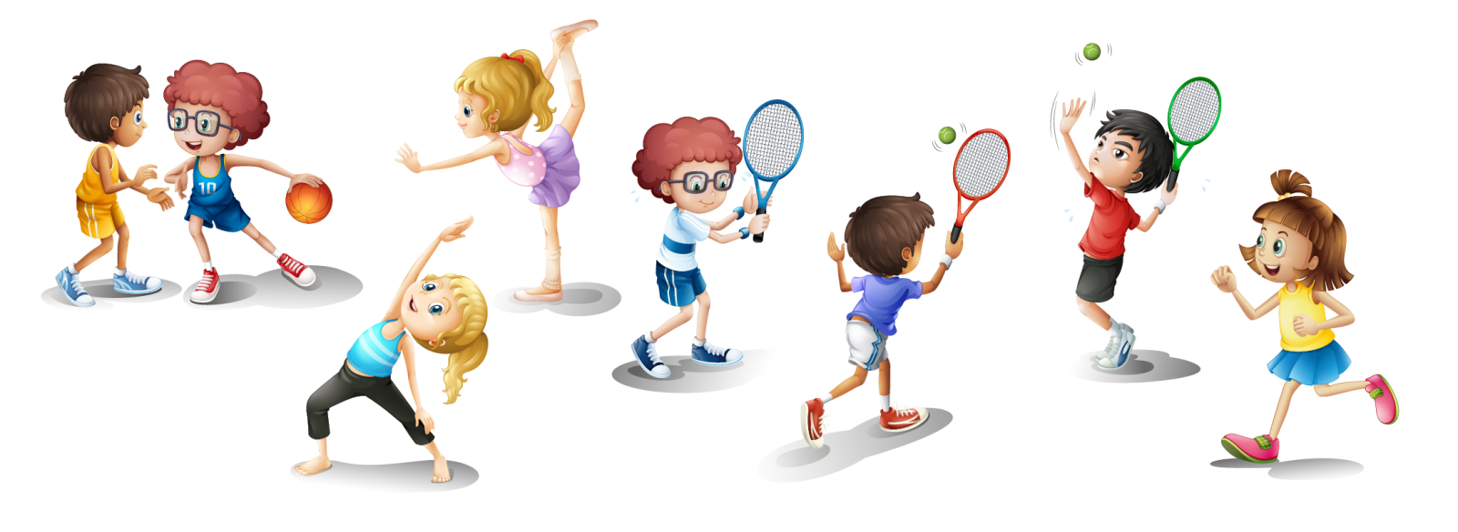
«Детям совершенно так же, как и взрослым, хочется быть здоровыми и сильными, только дети не знают, что для этого надо делать. Объясни им, и они будут беречься»
Януш Корчак

Slide 3
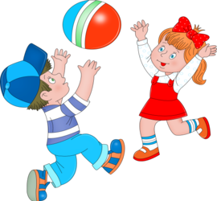
Здоровье - это состояние полного физического, психического и социального благополучия, а не просто отсутствие болезней или физических дефектов.
(Всемирная организация здравоохранения)

Slide 4
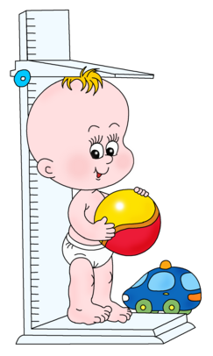
Здоровьесберегающие методики -это позитивное воздействия на здоровье детей путем различных оздоровительных мероприятий, которые грамотно “встроены” в общую систему функционирования учреждения, направленные на благо здоровья детей и отвечающую единству целей и задач.
Здоровьесберегающие методики - это система мер, включающая взаимосвязь и взаимодействие всех факторов образовательной среды, направленных на сохранение здоровья ребенка на всех этапах его обучения и развития.

Slide 5

Задачи здоровьесбережения:
-сохранение здоровья детей и повышение двигательной активности и умственной работоспособности
-создание адекватных условий для развития, обучения, оздоровления детей
-создание положительного эмоционального настроя и снятие психоэмоционального напряжения
-становление культуры здоровья у субъектов образовательного процесса

Slide 6
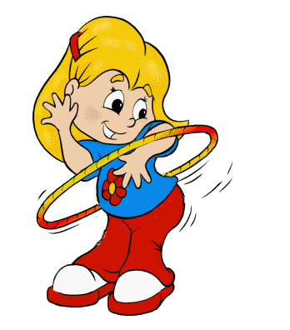
Классификация здоровьесберегающих методик:
1.Медико-профилактические
2.Физкультурно-оздоровительные
3.Социально-психологические
4. Образовательные
5. Здоровьесбережение педагогов
6.Валеологическое просвещение родителей

Slide 7

Медико-профилактические – направлены на сохранение и приумножение здоровья детей под руководством медицинского персонала учреждении в соответствии с медицинскими требованиями и нормами, с использованием медицинских средств.
Мониторинг здоровья
Организация профилактических мероприятий
Рациональное питание
Рациональный режим дня
Здоровьесберегающая среда
Контроль и помощь в обеспечении требований
СаНПиН

Slide 8
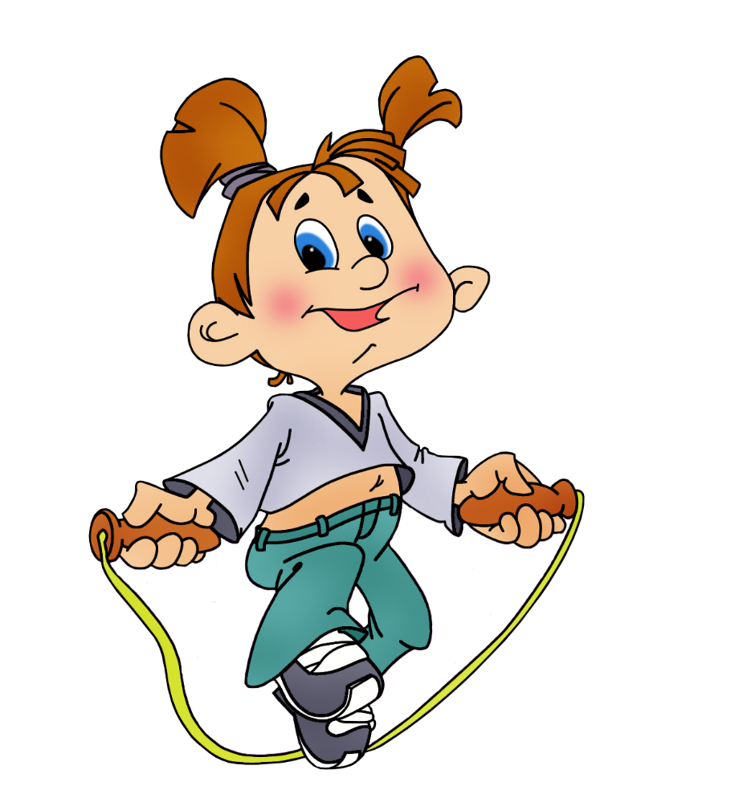
Физкультурно-оздоровительные - направлены на физическое развитие и укрепление здоровья ребенка развитие физических качеств, двигательной активности и становление физической культуры детей дошкольного возраста
Двигательный режим
Динамические паузы
Закаливание
КГН
Гимнастика
Подвижные и спортивные игры
Дни здоровья
Спортивные развлечения, праздники

Slide 9

Социально-психологические - обеспечивают индивидуальный и дифференцированный подхода в процессе воспитания для сохранения психологического здоровья ребенка.
Релаксация
Музыкотерапия
Психогимнастика
Сказкотерапия
Тренинги
Различные оздоровительные режимы (адаптационный, гибкий, щадящий, по сезонам, на время каникул)
Выявление интересов, склонностей и способностей детей

Slide 10

Образовательные
Образовательная деятельность по направлению «физическое развитию»
Формирование понятия «здоровый образ жизни»
Формирование понятия «безопасность»

Slide 11

Здоровьесбережение и здоровьеобогащение педагогов - направлены на развитие культуры здоровья педагогов детского сада, в том числе культуры профессионального здоровья, развитие потребности к здоровому образу жизни.
Семинары
Тренинги
Консультации для педагогов
Обсуждение вопросов здоровьесбережения на педагогических советах и медико-педагогических совещаниях

Slide 12

Валеологическое просвещение родителей
- обеспечение валеологической образованности родителей воспитанников учреждения
Дни открытых дверей
Выступления на родительских собраниях
Консультации
Информация для стендов
Памятки
Презентации
Буклеты
Образовательный сайт

Slide 13

Этапы внедрения здоровьесберегающей методики:
Анализ исходного состояния здоровья, физического развития и физической подготовленности детей дошкольного возраста, их валеологических умений и навыков, а также здоровьесберегающей среды учреждения.
Организация здоровьесберегающего образовательного пространства в учреждении.
Установление контактов с социальными партнёрами учреждения по вопросам здоровьесбережения.
Освоение педагогами учреждения методик и приёмов
здоровьесбережения детей и взрослых .
Внедрение разнообразных форм работы по сохранению
и укреплению здоровья для разных категорий детей и взрослых.
Работа валеологической направленности с родителями .

Slide 14

Результаты внедрения здоровьесберегающей методики
Сформированные навыки здорового образа жизни воспитанников, педагогов и родителей.
Взаимодействие специалистов учреждения в организации физкультурно-оздоровительной работы с дошкольниками специализированных групп.
Проявление умений и знаний всех участников внедрения здороваьесберегающих технологий в педагогический процесс учреждения.
Формирование нормативно-правовой базы по вопросам
оздоровления детей дошкольного возраста.
Внедрение научно-методических подходов к организации
работы по сохранению здоровья детей, к созданию здоровье-
сберегающего образовательного пространства в учреждении
и семье.
Улучшение и сохранение соматических показателей
здоровья дошкольников.

Slide 15

Нетрадиционные здоровьесберегающие средства
Гимнастика для глаз
Пальчиковая гимнастика
Дорожки здоровья
Динамические паузы
Дыхательная гимнастика
Релаксация

Slide 16
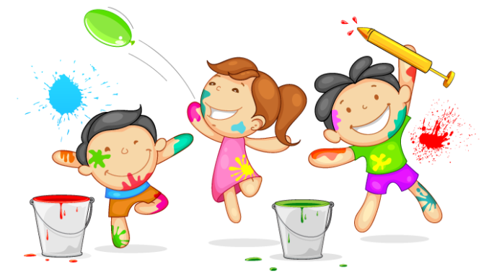
Десять золотых правил здоровьесбережения:
Соблюдайте режим дня!
Обращайте больше внимания на питание!
Больше двигайтесь!
Спите в прохладной комнате!
Не гасите в себе гнев, дайте вырваться ему наружу!
Постоянно занимайтесь интеллектуальной деятельностью!
Гоните прочь уныние и хандру!
Адекватно реагируйте на все проявления своего организма!
Старайтесь получать как можно больше положительных эмоций!
Желайте себе и окружающим только добра!

Slide 17

Спасибо за внимание!

